Slide 1
Всеукраїнський відкритий інтерактивний конкурс
“МАН – Юніор Дослідник ” номінація: “Еколог-юніор”
Тема: “Стан грунтів, їх зміни та продуктивність наземних екосистем у конкретних районах України.”
Проект виконала: Пищальникова Ганна, учениця 10 класу КЗ “ХНВК №8”
Науковий керівник: Лінтварев Максим Андрійович, учитель географії.

Slide 2
Мета: Дослідити сучасний стан грунтів України, розглянути проблеми та шляхи вирішення стану грунтів та наземних екосистем у різних районах України.
Задачі: Провести аналіз наукових джерел з питань продуктивності земель та наземних екосистем, їхньої охорони, рекультивації та меліорації грунтів України.

Slide 3
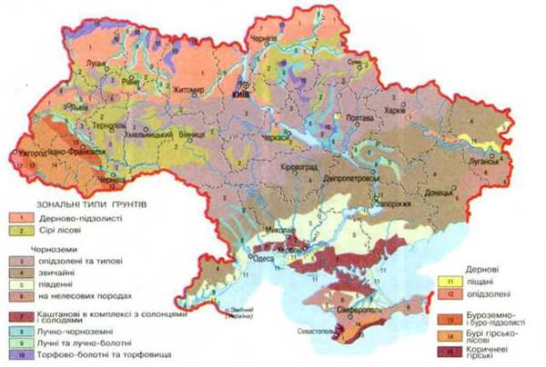
Грунти в Україні

Slide 4
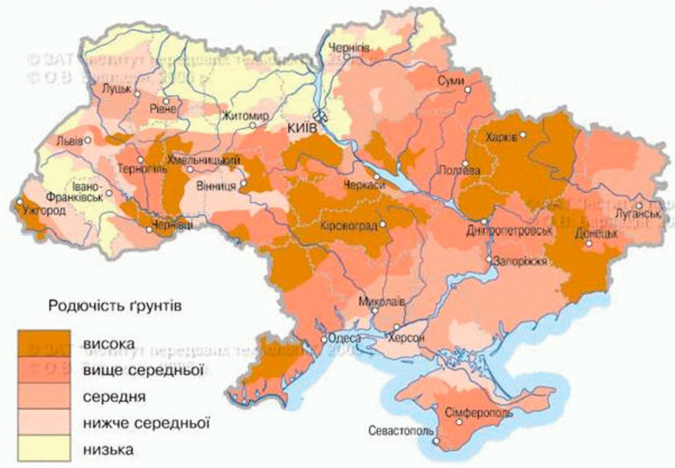
Стан родючості грунтів:

Slide 5
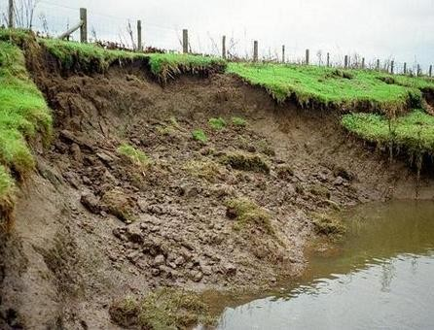
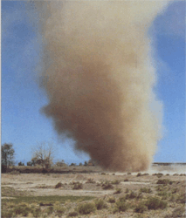
Проблеми
Ерозія водна
Ерозія вітрова

Slide 6
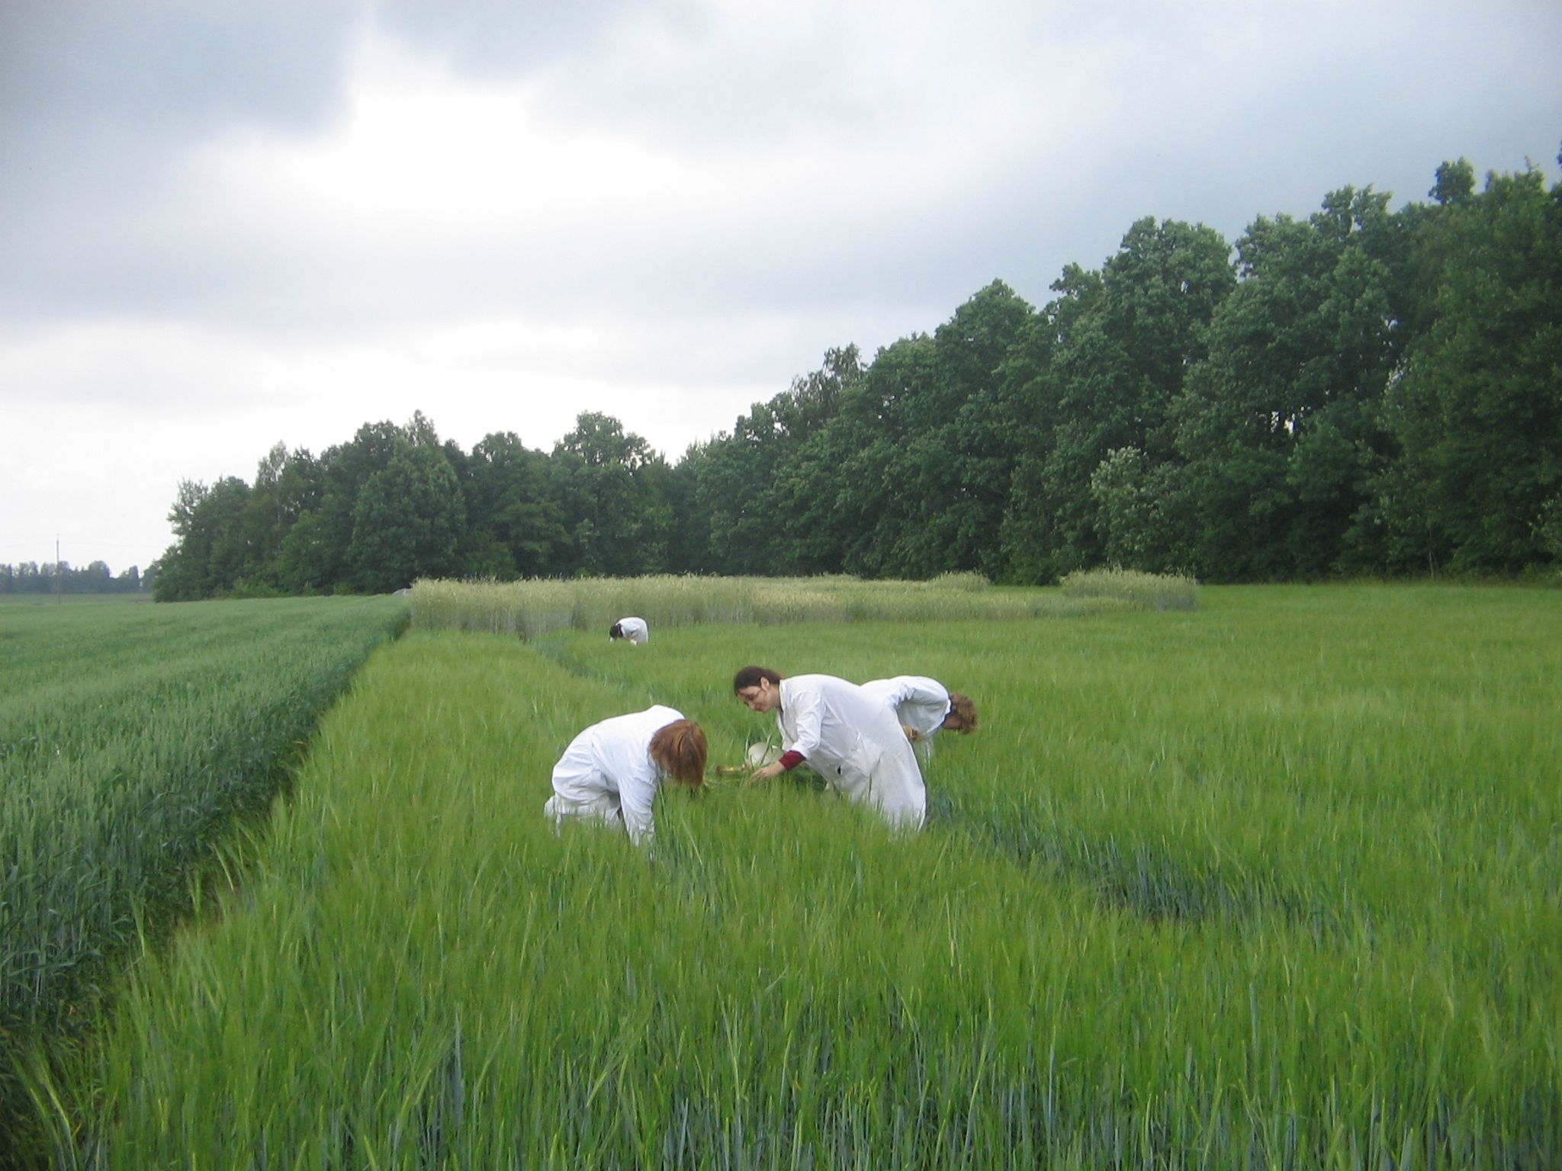

Slide 7
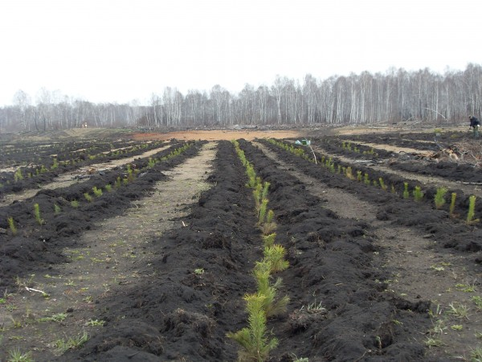
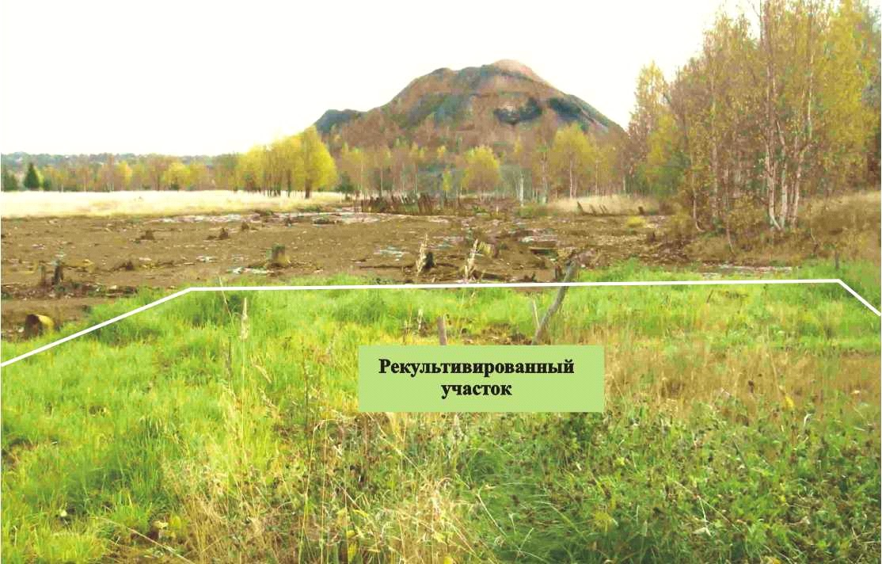
Рекультивація земель

Slide 8
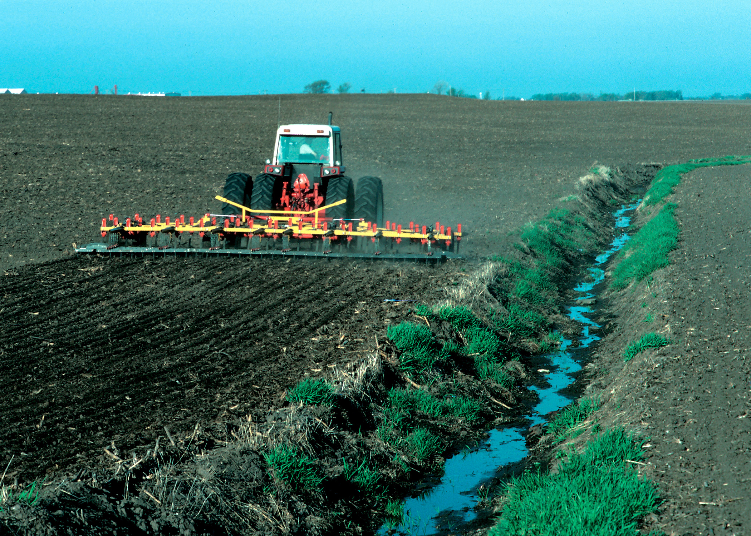
Меліорація

Slide 9
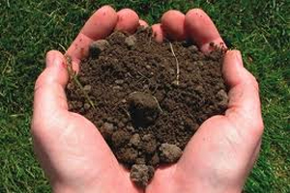
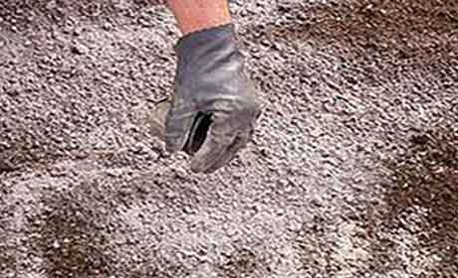
Висновки:
Всі ці види меліорації потрібно застосовувати лише на основі науково обґрунтованих потреб, щоб не погіршити стан земель.

Slide 10
Список використаної літератури:
1. Родючість грунтів. Моніторинг та управління / За ред. В.В.Медведева. – К.: Урожай, 1992.
2. Чорний І.Б. Географія грунтів з основами грунтознавства. – К.: Вища шк., 1995
3. Канівець В.І. Життя грунту. – К.: Аграрна наука, 2001.
4. Лактіонов М.І. Агрогрунтознавство. Навч. посібник / Харк. держ. аграр. ун-т. ім. В.В. Докучаєва. – Харків: Видавець Шуст А.І., 2001

